Slide 1
Granskningsrapporterna om införandet av Millennium i VGR – vad innebär de för SDV?
Underlag till ledningspersoner
2025-03-20

Slide 2
Om detta material
Framtaget av SDV-programledning, kommunikationsenheten
Detta är ett kommunikationsstöd riktat till ledningspersoner i Region Skåne.
Syftet är att tydliggöra fakta och budskap till chefer och ledningspersoner, utifrån de granskningsrapporter som offentliggjorts nyligen.
Ledningspersoner med korrekt fakta, budskap och fördjupad kunskap kan hjälpa till att minska spekulationer, ryktesspridning och oro i organisationen, utifrån läget.

Slide 3
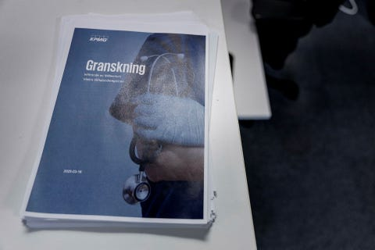
Fakta: gransknings-rapporter om VGR
Efter det misslyckade införandet av Millennium i VGR har det gjorts två granskningar av varför det blev som det blev; en intern granskning och en extern, beställd från KPMG. Granskningarna har resulterat i två olika rapporter som nu offentliggjorts.
Den interna rapporten kom den 12 mars 2025.
Den externa oberoende KPMG-rapporten kom den 18 mars 2025.
Båda rapporterna visar på stora brister i införandet.
Läs mer här:
Om den interna rapporten, sammanfattande info
Den interna rapporten i sin helhet
Om KPMG-rapporten, sammanfattande info
KPMG-rapporten i sin helhet

Slide 4
Den interna rapporten: Medarbetarnas främsta medskick
Det behövs goda förutsättningarna att driva och leda förändringsarbetet.
Medarbetare behöver få förutsättning att lära känna vårdinformationssystemet och de nya arbetssätten i god tid innan det sätts i drift.
Det är viktigt med bra utbildning och att det finns kompetent stöd på plats vid driftstart.
Vårdinformationssystemet behöver vara användarvänligt och designat efter verksamheters behov.
Patientsäkerheten är viktig.
Vikten av att planera införandet bättre, och att göra det i mindre skala än i höstas.
Det behövs mer planering och striktare uppföljning med täta avstämningar utifrån flera olika perspektiv, inte minst inför beslut.
Beslutsprocesser behöver bli tydligare och vara transparent för alla inblandade
Ledningen bör vara mer lyhörd för medarbetares erfarenheter.

Slide 5
KPMG-rapporten:
Tidplanen har fått en överordnad betydelse ​
Programstyrgruppen har haft tillräcklig information för att förstå läget ​
Förutsättningarna för att driftsätta systemet med en ”big bang” var inte på plats inför ”go live” ​
Försenad och avtalsstyrd testning begränsade möjligheten att säkerställa prestanda och användarbarhet​
Regiondirektörens roll ​
Underskattat behov av förändringsledning ​
Utbildning inte anpassad för målgrupperna ​
Verksamheten var inte tillräckligt förberedd
Bristande styrning och koordinering mellan leverantören och VGR ​
Programmets ansvar och struktur har varit svår att förstå ​
Kulturella och språkliga barriärer ​
Avtalshantering och skiftande styrprinciper

Slide 6
Vad innebär rapporterna från VGR för SDV?
Våra 8 nyckelfaktorer:
Utbildning och utbildningsmaterial
Support och närvaro
Inloggning och behörigheter
Systemfaktorer och funktionalitet
Rätt kringutrustning och testade kopplingar
Säkerställda integrationer
Kommunikativa insatser – förankring och dialog
Ledningens agerande och ansvar
Slutsatserna i rapporterna bekräftar i stort de lärdomar som vi tidigare dragit kring införandet i VGR.
Vi har sedan tidigare identifierat åtta nyckelfaktorer för ett framgångsrikt införande av SDV. Dessa nyckelfaktorer går i linje med de lärdomar vi nu kan se i rapporterna från VGR, och vi arbetar därför vidare enligt dessa.

Slide 7
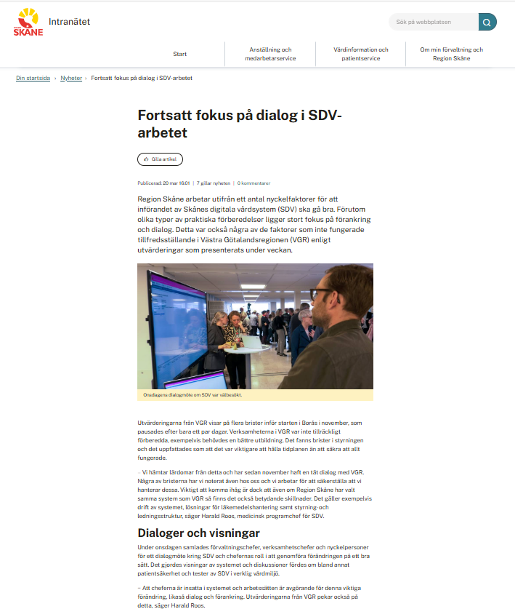
Vad händer nu?
Vi fortsätter arbetet med framtagande av en ny tidplan och förberedelser för kommande implementering.
Att den nya tidplanen är ordentligt genomarbetad är av största vikt – vilket även stöds i VGRs rapporter.
SDV-programmet fortsätter också med en fördjupad analys av rapporterna från VGR, för att se om vi behöver justera ytterligare något i våra 8 nyckelfaktorer, eller liknande.
Vi återkommer med mer information när den analysen är klar.
Läs mer i artikel på intranätet:
Fortsatt fokus på dialog i SDV-arbetet

